Slide 1

Tržní ocenění nemovitostí pro hypoteční trh
Lukáš Vajík
2015 1/19

Slide 2
Úvod
Tržní ocenění nemovitostí pro hypoteční trh
  25 let zapojení občanů České Republiky do systému tržního procesu a ovlivňování finančního trhu nemovitostí
  Dopady změn na ceny nemovitostí
  Kritéria oceňování
2/19

Slide 3
Cíl práce
Hlavní cíle
  Definovat celkový pohled na oceňování nemovitostí v České Republice
  Období od 2006-2008 s porovnáním s rokem 2012-2013
  Konkretizovat hlavní pojmy
3/19

Slide 4
Metodika
Teoretická část
  Získávání sekundárních dat
    odborná literatura
    dostupné dokument
    vyhlášky, zákony, nařízení vlády a jiné právní normy ČR
    A další
Konzultace
  Získávání informací od expertů aktivně zapojených v oblasti hypotečního trhu.
Nákladové ocenění (Výnosové, Porovnávací)
  Metodický postup ocenění a rovnice dle vyhlášek
4/19

Slide 5
Nemovitá věc
V Novém občanském zákoníku nastala změna v názvosloví, z dřívější „nemovitosti“ se dnes uvádí „nemovitá věc“.
  Přičemž v bakalářské práci se uvádí „nemovitost“.
5/19

Slide 6
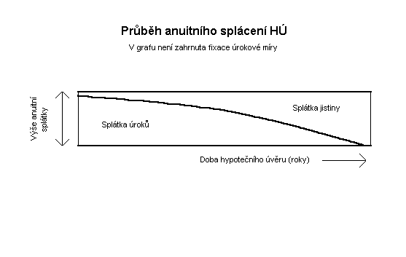
Průběh anuitního splácení HÚ
6/19

Slide 7
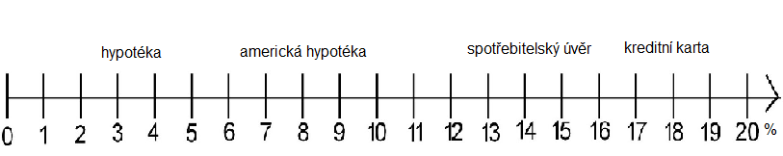
Názorné srovnání produktů
7/19

Slide 8
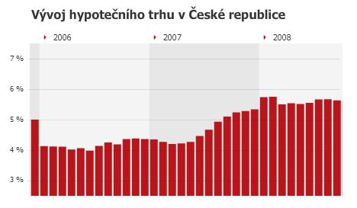
Výsledek- Hypoteční trh v ČR
2006-2008
HÚ % - vývoj trhu
8/19

Slide 9
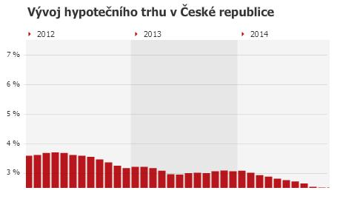
Výsledek- Hypoteční trh v ČR
2012-2013
HÚ % - vývoj trhu
9/19

Slide 10
Výsledky - Zhodnocení tržní situace
Zhodnocení situace mezi roky 2006-2008/2012-2013
  V přítomnosti pokles úrokových sazeb HÚ
  Následný růst poptávky
  Zvýšený objem výstavby a rekonstrukcí
  Přičemž objem výstavby nedosahuje úrovně jako v letech 2007-2008
10/19

Slide 11
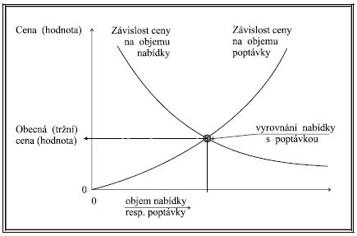
Oceňování – nabídka vs. poptávka
11/19

Slide 12
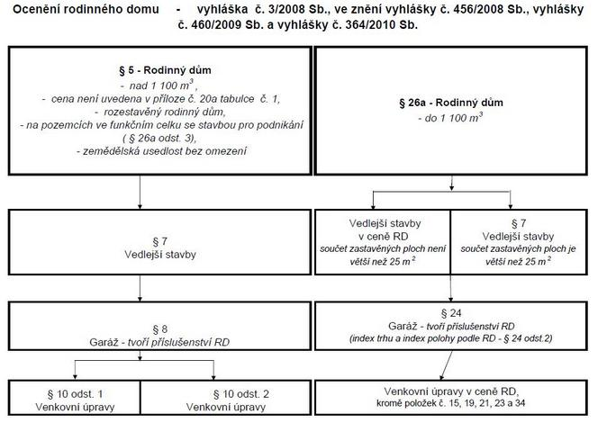
Nákladové a Porovnávací ocenění
12/19

Slide 13
Nákladové ocenění
– Metodický postup
Cena základní
ZCU = ZC x K₄ x K₅ x K_{i} x K_{p}
ZCU … základní cena upravená
ZC … základní cena dle přílohy
K₄ … koeficient vybavení stavby ( K₄ = 1 + (0,54 x n)
1 a 0,54 …jsou konstanty
n … součet vybavení a objemových konstrukcí
K₅ … polohový koeficient
K_{i} … koeficient změny cen staveb
vztažený k cenové úrovni r. 1994
K_{p} … koeficient prodejnosti
13/19

Slide 14

Nákladové ocenění
– Metodický postup
Výpočet opotřebení – Analytická metoda
CP_{i} … cenový podíl i-tého prvku stavby
S_{i} … stáří i-tého prvku stavby
Z_{i} … předpoklad životnosti i-tého prvku
A_{A} … analytické opotřebení
14/19

Slide 15

Nákladové ocenění
– Metodický postup
Výpočet opotřebení – Lineární metoda
S … stáří celé stavby
Z … předpokládaná životnost celé stavby
A_{L} … lineární opotřebení
15/19

Slide 16
Výsledky roku 2013
Poklesy v roce 2013
  Stavební produkce meziročně klesla o 6,7%
    Ve srovnání s příznivým rokem 2008 dokonce o 23,8%
  Poklesy se odehrávaly jak v inženýrském, tak i v pozemním stavitelství
    Pozemní stavitelství : pokles o 5,6%
    Inženýrské stavitelství : pokles o 9,3%
Ve výsledku se českému stavitelství dařilo v zahraničí, v tuzemsku byl zaznamenán meziroční pokles.
Rok 2014/2015 zaznamenal z prvních měsíců období růst produkce a následné pozvolné oživení stavitelství, které zapříčinil pokles sazeb HÚ.
16/19

Slide 17
Diskuze - Stavba
Rozdíl mezi Občanským zákoníkem a Stavebním zákonem (Stavba)
  Odlišnosti v pojmech stavby jsou dány rozdílnými cíli
    Občanský zákoník popisuje stavbu jako předmět vlastnického práva.
    Stavební zákon kontroluje jako ochranu veřejného zájmu ve spojitosti se stavbami a stavebními činnostmi.
Ústavní soud rozhodl, že stavbu je nutno vykládat ve smyslu občanského zákona
17/19

Slide 18
Závěr
Tržní ocenění nemovitostí pro hypoteční trh
  Rozsáhlé téma s návazností na:
    Občanský zákoník
    Stavební zákon
    Katastrální zákon
    Bankovnictví
    A další
  Příchod Nového občanského zákoníku
  Tržní situace 2006-2008/2012-2013
  Nákladové a porovnávací ocenění
  Budoucí rok 2015-2016
S ohledem na životní prostředí musím konstatovat, že developeři mají přespřílišný vliv na zastavování zelených lokalit. S čímž nesouhlasím a vidím jako špatný směr.
18/19

Slide 19

Děkuji za pozornost
19/19

